Slide 1
Unidad I
UNIVERSIDAD NACIONAL DE CHIMBORAZO FACULTAD DE INGENIERÍA
TRÁNSITO Y TRANSPORTES
Introducción al transporte

Slide 2
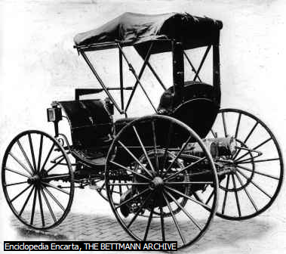
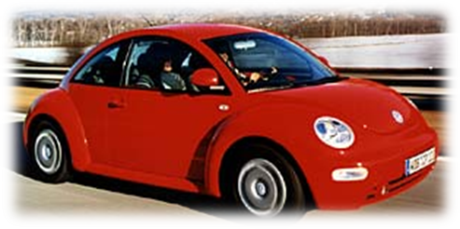
Antecedentes Históricos
Según algunos antropólogos, basados en los estudios de restos humanos y reliquias arqueológicas, el hombre existe sobre la tierra cuando menos hace unos 100000 años.
Por los vestigios dejados por el hombre, principalmente en los valles de algunos ríos del mundo como el Nilo, el Eufrates y el Ganges, se supone que desde hace aproximadamente unos 10000 años el hombre llegó a conocer la agricultura y empezó a fijar su lugar de residencia, abandonando el nomadismo.
Los estudios arqueológicos nos dicen, sin embargo, que las antiguas civilizaciones florecieron hace unos 6000 años.

Slide 3
Antecedentes Históricos
Mas tarde, con la invención de la rueda, probablemente en Mesopotamia (Asia Menor), hace unos 5000 años, se origino la necesidad de superficies de rodamiento que alojasen el incipiente transito de entonces.
Esto se supone debido a que, carretas de cuatro ruedas, que datan de 3000 años A.C., fueron encontradas en la “Tumba de la Reina”, en las ruinas de la Ciudad de Ur, en Mesopotamia.

Slide 4
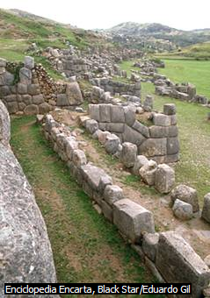
Primeros Caminos
En esa época, dos grandes pueblos –el Asirio y el Egipcio– iniciaron el desarrollo de sus caminos. Los indicios de los primeros nos señalan la existencia de una ruta entre Asia y Egipto. Los cartagineses, se sabe, construyeron un sistema de caminos de piedra a lo largo de la costa sur del mediterráneo. 500 A.C.; los etruscos (830 – 350 A.C.) construyeron caminos antes de la fundación de Roma; el historiador griego Herodoto (484 – 425 A.C.) menciona que los caminos de piedra mas antiguos fueron construidos por el rey Keops de Egipto, para proporcionar una superficie de rodamiento al transporte de las inmensas piedras destinadas a la erección de las pirámides.

Slide 5
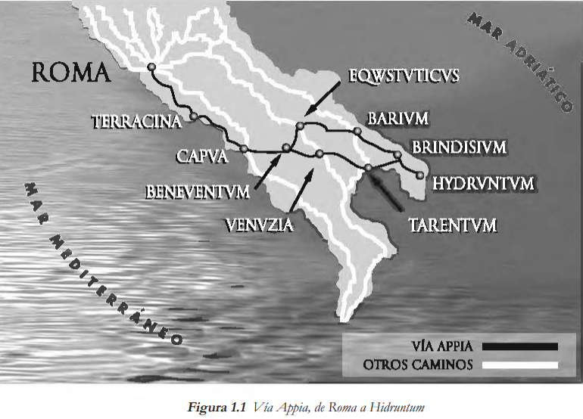
Primeros Caminos
Con el advenimiento del Imperio Romano cabe aceptar la introducción de los
primeros caminos construidos científicamente.
Cabe citar la mundialmente famosa Vía Appia, cuya construcción fue iniciada por Appius Claudius en el año 312 A.C.

Slide 6
Primeros Caminos
La evidencia justifica el conceder el merito a los romanos por iniciar el método científico de la construcción de caminos. Las culturas antiguas de América, entre ellas la de los Mayas (posiblemente antes de la Era Cristiana), en el sur de México y norte de Centroamérica; la de los Toltecas, que se establecieron en la Meseta Central, en México, por el año 752; los Aztecas (que fundaron Tenochtitlan hoy ciudad de México, en 1325), y los Incas (1100 A.C.) en el Perú, dejaron huellas de una avanzada técnica en construcción de caminos, siendo notables los llamados “Caminos Blancos” de los Mayas. Estos últimos, formados con terraplenes de uno y dos metros de elevación, eran cubiertos con una superficie de piedra caliza, cuyos vestigios existen actualmente en Yucatán, México.

Slide 7
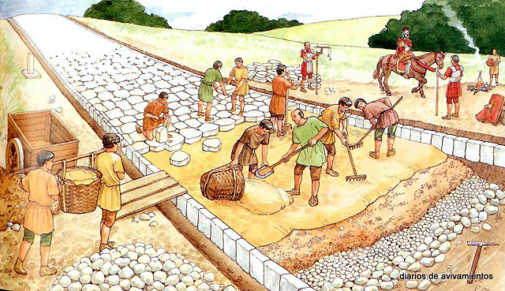
Primeros Caminos
Los Incas, en el Perú, realizaron verdaderas obras de ingeniería dada la accidentada topografía de su suelo, para construir caminos que, aunque no destinados al tránsito de vehículos, denotaban un movimiento importante. El imperio Azteca en México, pudo extenderse desde la costa del Golfo de México hasta la zona costera del Pacifico, gracias a rutas trazadas por los indígenas. Las crónicas españolas de la época de la conquista (1521) mencionan que la capital azteca estaba situada en una isla al centro de un lago y que grandes calzadas la comunicaban con tierra firme.
Estas calzadas incluían puentes levadizos por la gran cantidad de barcas que cruzaban de un lado a otro.

Slide 8
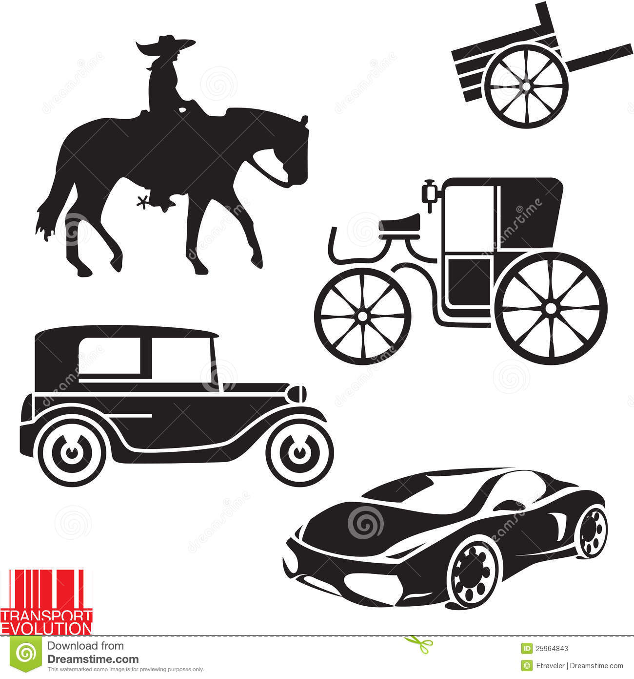
Evolución del Transporte
A través de los siglos, podemos anotar brevemente el desarrollo que ha tenido el tránsito a medida que se desarrolla tanto el camino como el vehículo.

Slide 9
Evolución del Transporte
Durante los siglos, I, II y III de nuestra era, el Imperio Romano fue factor dominante para la comunicación desde la Península Ibérica hasta China. Los siglos IV, V y VI ven la declinación del Imperio, la desaparición de la red caminera y el retorno a la bestia de carga.
En el siglo VII el sistema feudal fuerza la reducción de la población y los viajes; a mediados del siglo se abandona todo esfuerzo por conservar las rutas imperiales. Durante este siglo y el siguiente, el comercio vuelve a extenderse a través de rutas terrestres, precedió por la invasión de los vikingos, desde el norte, y de los sarracenos, desde el sur.

Slide 10
Evolución del Transporte
Hasta el siglo IX la economía feudal, las guerras civiles y las invasiones, incluyendo la de los Turcos, contrarrestan los esfuerzos por extender el comercio y conservar las rutas terrestres. El siglo X, iniciando la Edad Media, registra un incremento fijo en población, en comercio y en transito. Surgen muchas poblaciones originadas en los centros mercantiles. Influyen principalmente los vikingos del norte, los mercaderes de Venecia y el renovado contacto con el Lejano Oriente.
Las Cruzadas, principian en el siglo XI, vienen a contribuir grandemente a la apertura de muchos caminos y al incremento de la población y los viajes.

Slide 11
Evolución del Transporte
En el siglo XII las ciudades crecen extraordinariamente, emergiendo muchas nuevas vinculadas estrechamente con el comercio; su trazo es básicamente en el de calles angostas agrupadas según una cuadricula geométrica. Dicho trazo, que algunos atribuyen a Hipodamo de Mileto, data de varios siglos antes de Cristo y se observa aun en las ruinas de algunas ciudades anteriores a la Era Cristiana.

Slide 12
Evolución del Transporte
Las ciudades griegas de Asia se planearon sobre la base de un tablero de ajedrez,
introducida por primera vez en Mileto al ser reconstruida después de la derrota persa, en 479 A.C. por Hipodamo.† Durante el siglo XIII la población llega a un máximo, aumentando el tránsito en los mal conservados caminos abiertos al tránsito de cabalgaduras y los religiosos brindan amparo al viajero.
A excepción de Paris y algunas ciudades italianas, poco se hace para mejorar las calles de la mayoría de las ciudades. En algunos casos se pavimentan las principales, pero en general no existe un movimiento para mejorarlas.

Slide 13
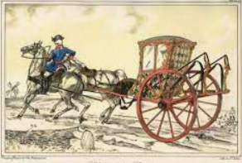
Evolución del Transporte
El incremento del transporte y del tránsito llega a un máximo en el siglo XIV y también a una reducción precipitada, debido a la erosión social y económica que mina la cimentación de la sociedad feudal.
Hay varios factores que contribuyen a reducir el tránsito en los caminos, tales como la poca protección a los viajeros, la multiplicación de los asaltantes, la gran peste (1348 – 1350) y la invasión de los turcos, en la parte sudoriental de Europa.

Slide 14
Evolución del Transporte
En el siglo XV, la población y el tránsito, restringidos hasta 1453 por la guerra de 100 años entre Inglaterra y Francia, empieza a resurgir. En el siguiente siglo la población de Europa se duplica y el tránsito se multiplica en razón directa, apareciendo los primeros mapas de caminos y reapareciendo los vehículos, los cuales habían sido desplazados por el caballo y las bestias de carga; es decir, no es sino hasta el siglo XVI en que el vehículo vuelve a influir en la vida económica de Europa. A mediados de ese mismo siglo los conquistadores españoles inician la construcción de caminos en América como medio para extender su colonización y explotación de recursos en la Nueva España.

Slide 15
Evolución del Transporte
Durante este siglo y el XVII, a pesar de una falta de gobiernos centrales que se preocupen por los caminos, siguen haciéndose esfuerzos por mejorar algunos existentes y se multiplica el número de vehículos tirados por los animales. La industrialización de algunas regiones contribuye a aumentar el uso de los mismos

Slide 16
Evolución del Transporte
Durante el siglo XVI es introducida en América, por el español Sebastián Aparicio, la carreta. El construyo la primera carretera del Nuevo Mundo, entre México y Veracruz, aproximadamente entre 1540 y 1550.
En el siglo XVIII marca la iniciación de la Era Moderna. El transito se incrementa con grandes esfuerzos, debido al mal estado de los caminos. A su desarrollo contribuye enormemente la introducción del cobro de cuotas de peaje, que permiten la construcción y conservación de estos caminos.

Slide 17
Evolución del Transporte
Esta práctica se hace común tanto en Europa como en las colonias americanas. En los Estados Unidos el desarrollo de estos caminos influye grandemente en la expansión del territorio y en su fortalecimiento económico.
En este siglo las diligencias dominan el transito, extendiendo enormemente las zonas de influencia de la industria y el comercio.

Slide 18
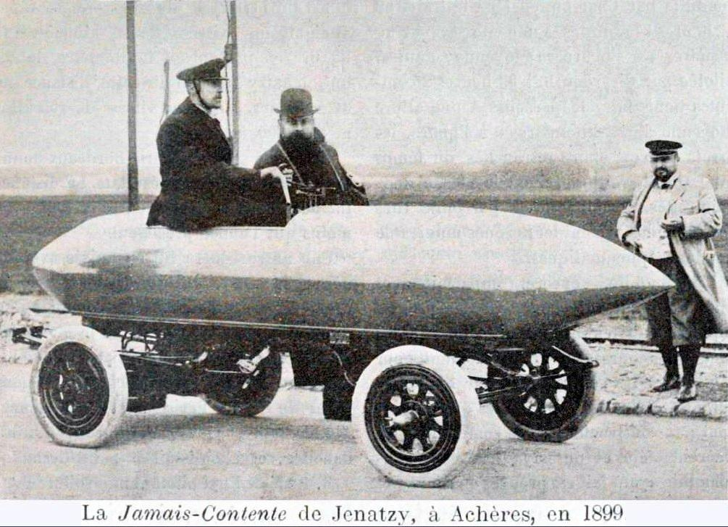
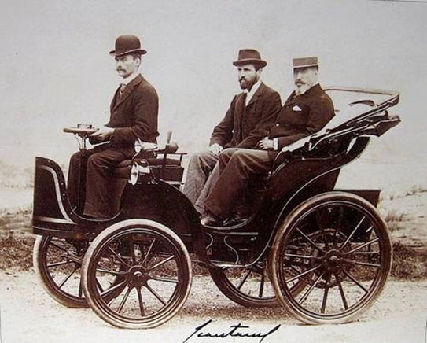
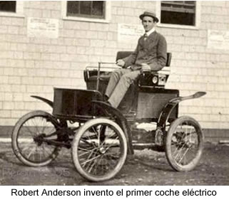

Slide 19
El siglo XIX se inicia con un incremento inusitado de la población y la “época de Oro” de las diligencias (1800 – 1830). También, desde principios del siglo, empieza a experimentarse con vehículos de autopropulsión, utilizando la fuerza del vapor. El ferrocarril de vapor inicia servicios comerciales en Inglaterra entre 1825 y 1830.
De 1837 a 1876 el ferrocarril progresa, se desarrolla y se coloca a la vanguardia de los medios de transporte, haciendo que los caminos queden relegados a un segundo término.

Slide 20
Con la aparición del vehículo de motor y por la tendencia a su uso privado, se fueron incrementando los problemas de tránsito urbano, debido a que paralelamente surgieron los vehículos de transporte público.
Así, los sistemas de transporte férreo masivo, como transporte público, tuvieron sus orígenes en los tranvías, los cuales se desarrollaron en la segunda mitad del siglo XIX, inicialmente propulsados por animales y posteriormente con tracción mecánica, y para finales de este mismo siglo ya operaban con fuerza eléctrica.

Slide 21
El tren subterráneo (metro) nació hace más de un siglo en Londres, Inglaterra, el 10 de enero de 1863, que en aquel entonces era la ciudad más poblada del mundo. En el período comprendido entre 1848 y 1873, la Gran Bretaña se convirtió en uno de los países de mayor libertad de comercio en toda Europa.
Como reflejo de esa integración de mercados que produjeron rápidos aumentos de productividad, nuevas tecnologías de fabricación y desarrollo de la industria local, ciudades como Nueva York y Chicago, construyeron el tren subterráneo (metros) en los años 1867 y 1882, respectivamente.

Slide 22
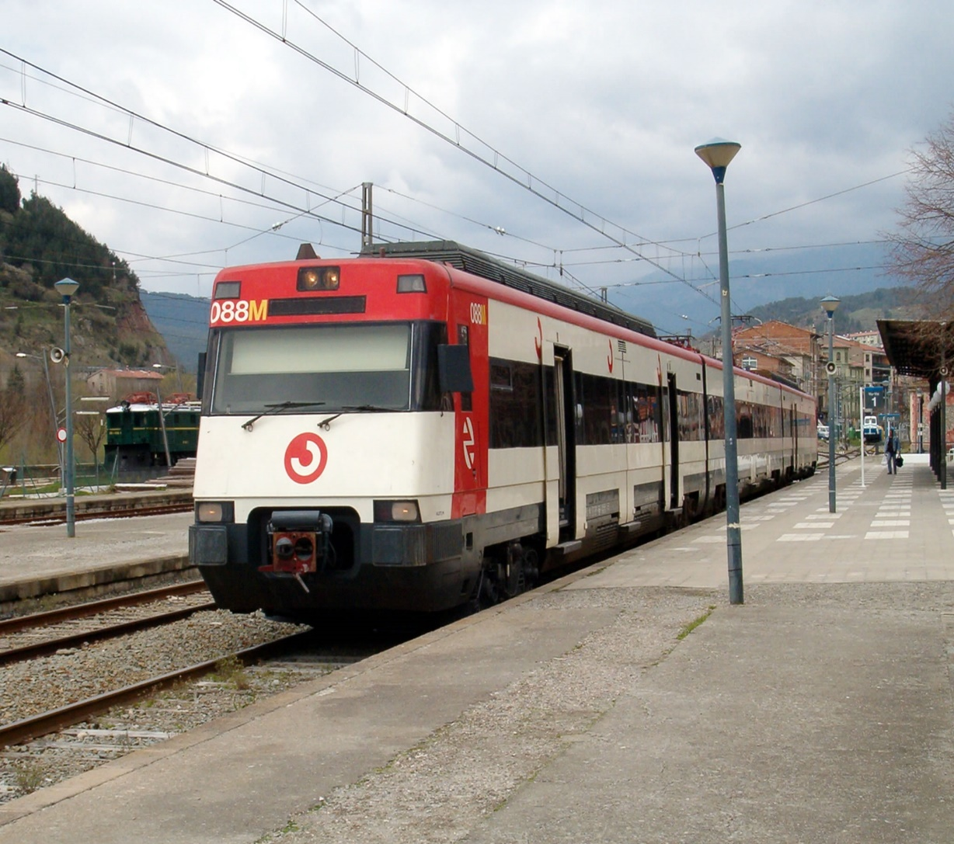
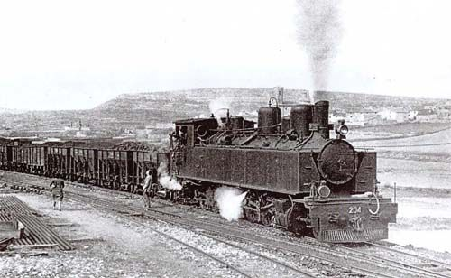

Slide 23
Las últimas décadas del siglo XIX ven la aparición del automóvil con motor de gasolina y renace el deseo de conservar en buen estado los caminos que habían sido abandonados una vez más.
Puede afirmarse que el vehículo de motor de combustión interna en la forma que lo conocemos actualmente forma parte y nació con el siglo XX. Al iniciar su vida y considerado como un artefacto de lujo y deporte, encontró serios obstáculos por los malos caminos y leyes anacrónicas, además de la natural oposición de las empresas y particulares habituados al ferrocarril y los carruajes tirados por animales, por lo que hubo que esperar para su florecimiento hasta principios del siglo XX.

Slide 24
Como sabemos, al final del siglo XX, el transporte en el mundo experimenta importantes cambios, influenciando grandemente la población, y tratando de adaptarse al crecimiento de la economía mundial, a la globalización y al acelerado desarrollo de la informática.
Los sistemas de transporte del siglo XXI, deberán ser: seguros, eficientes, integrados y en especial ambientalmente sostenibles.
El automóvil como medio de transporte estará cuestionado, pues si se sigue con ese aumento tan vertiginoso, para atender a unos pocos usuarios, será necesario tener más calles y carreteras, que finalmente terminarán saturadas y ya no habrá espacio para más.

Slide 25
Es aquí donde la solución que se nos avecina son los sistemas integrados de transporte público, que traten de sustituir los actuales sistemas privados, fortaleciendo el uso de la bicicleta y las zonas peatonales en núcleos urbanos.
Se hará más uso de la electricidad, la electrónica y los sistemas satelitales, y posiblemente el transporte ya no será de superficie sino elevado.
En cuando el automóvil, como medio de transporte, su tecnología se apoyará en la disminución del consumo de combustible, reducción de emisiones contaminantes, más confortables, más seguros y más económicos.

Slide 26
Hacen uso de la llamada inteligencia artificial y la simulación por computador para tener modelos más aerodinámicos que ofrezcan menos resistencia al aire, con trazos mucho más curvilíneos y más livianos.
Por lo que hoy en día se aplican los Sistemas Inteligentes de Transporte (ITS, Intelligent Transportation Systems), que son aplicaciones avanzadas pensadas para ofrecer servicios innovadores relativos a diferentes modos de transporte y de gestión del tráfico.

Slide 27
El interés para el desarrollo de los ITS proviene de los problemas causados por la congestión del tráfico. Estos se han incrementado a nivel mundial como resultado de un aumento en el crecimiento poblacional, urbanización y cambios en la densidad de población.
Esta congestión reduce la eficiencia de la infraestructura de transporte e incrementa los tiempos de viaje, el consumo de combustible y la contaminación ambiental.

Slide 28
Podrían citarse una infinidad de aplicaciones que en esta era moderna están en uso, tales como: comunicaciones vehículo a vehículo y vehículo a infraestructura, para mejorar la seguridad; captura y gestión de datos en tiempo real con aplicaciones dinámicas, para mejorar la movilidad en general; gestión de las condiciones atmosféricas actuales y sus predicciones en carretera, para tomar decisiones sobre la ruta a seguir y las condiciones de conducción; síntesis de información en tiempo real, en aplicaciones para el medio ambiente; cobro electrónico en casetas y de la congestión urbana; vigilancia automática de infracciones; reconocimiento automático de placas de matrícula; cámara de alta velocidad para monitorización; sistemas satelitales para guiar la conducción; etc..

Slide 29
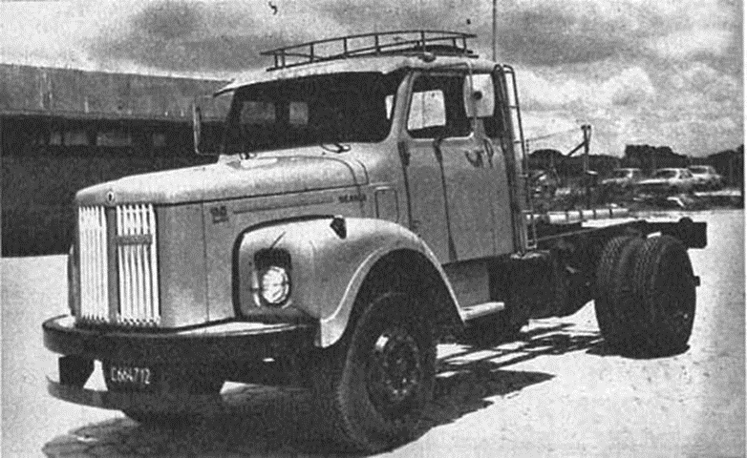
Si analizamos todo lo anterior y ponemos en una línea de tiempo, se tendrá que marcar la aparición del vehículo de combustión interna tal como existe ahora ... Hace tan sólo 90 y tantos años.
Por lo tanto, se puede concluir que el vehículo es un juguete novedoso que se acaba de incorporar a nuestra vida diaria.

